Slide 1
Farhan SHidiq sudama
MINI PROJECT
Data Enginer

Slide 2
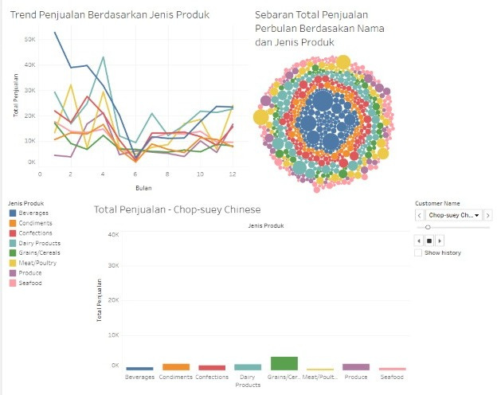
Pada visualisasi tersebut dapat kita lihat bahwa produk dengan jenis Beverages sangat mendominasi pasar dengan penjualan tertinggi namun mengalmi penurunan yang sangat signifikan pada bulan ke 6, dan kembali mengalami kenaikan di bulan selanjutnya
Sebaran jenis produk dengan penjualan terbanyak masih dipegang oleh jenis produk Beverage, namun dalam beberapa kasus jika dilihat berdasarkan customer beberapa produk jauh mengungguli produk dengan jenis Beverages
Pada line chart dapat kita lihat bahwa semua produk mengalami penurunan pada bulan ke 6, perlu adanya analisis lanjutan untuk melihat faktor - faktor yang mempengaruhi hal tersebut

Slide 3
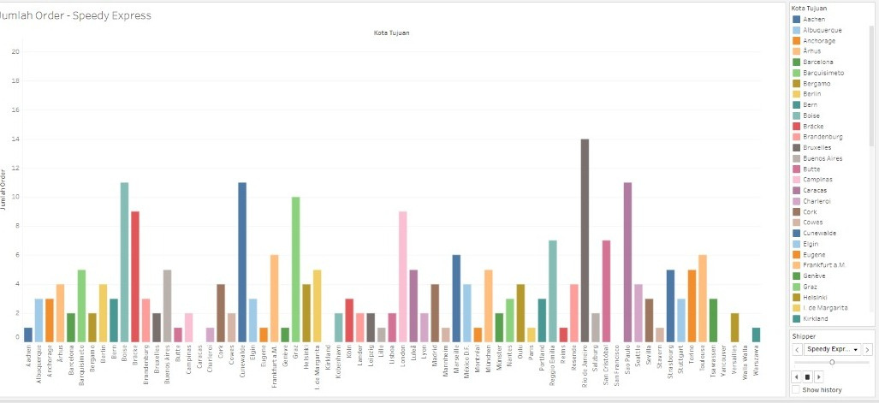
Pada bar chart dapat kita lihat jumlah order yang difilter berdasarkan shipper, dengan menganalisa lanjutan menggunakan informasi yang disajikan kita kita dapat melihat performa yanag diberikan oleh shipper dan sebaran kota dengan jumlah order terbanyak, yang dapat berfungsi memberikan rekomendasi untuk kegiatan bisnis kedepannya

Slide 4
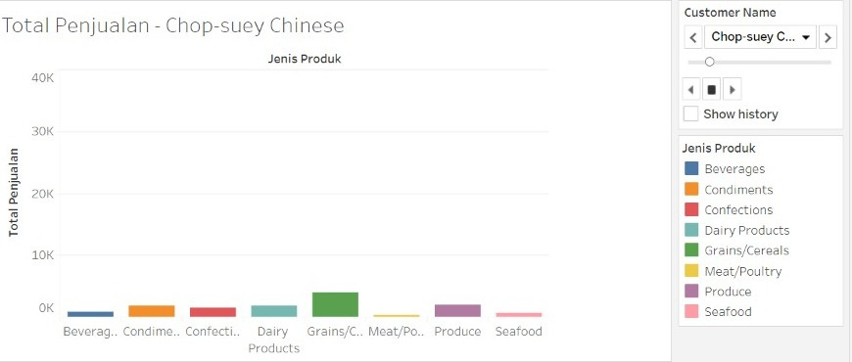
Pada Bar chart dapat kita lihat total penjualan berbagai jenis produk dengan melakukan filter berdasarkan customer, dengan menggunakan informasi tersebut kita dapat melihat preferensi produk yang spesifik sesuai keinginan dari customer kita dan mefokuskan pada produk tersebut

Slide 5
Thank you
085703009375
farhanshidiqsudama@gmail.com

